Slide 1

第5章 Matplotlib可视化数据分析图表

Slide 2

5.1 数据分析图表的作用

Slide 3

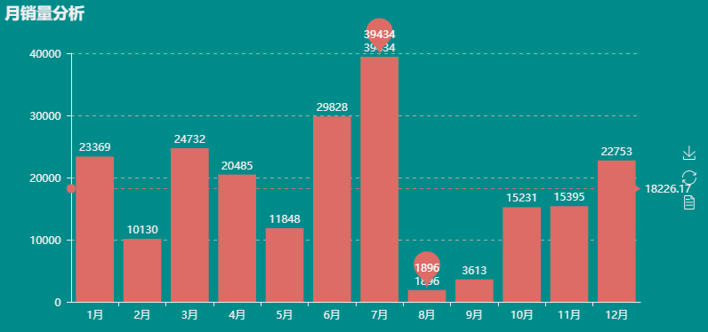
数据分析图表展示

Slide 4
5.2 如何选择适合的图表类型

Slide 5
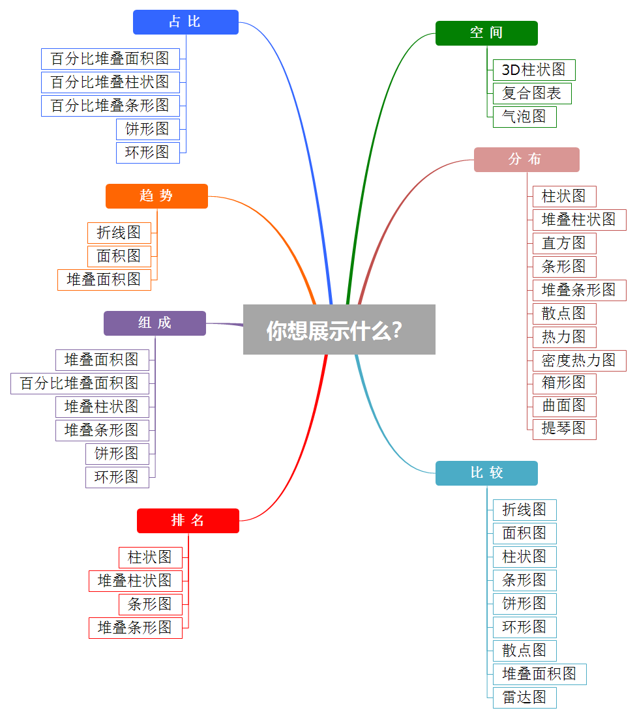
图表分类框架图

Slide 6
5.3 图表的基本组成

Slide 7
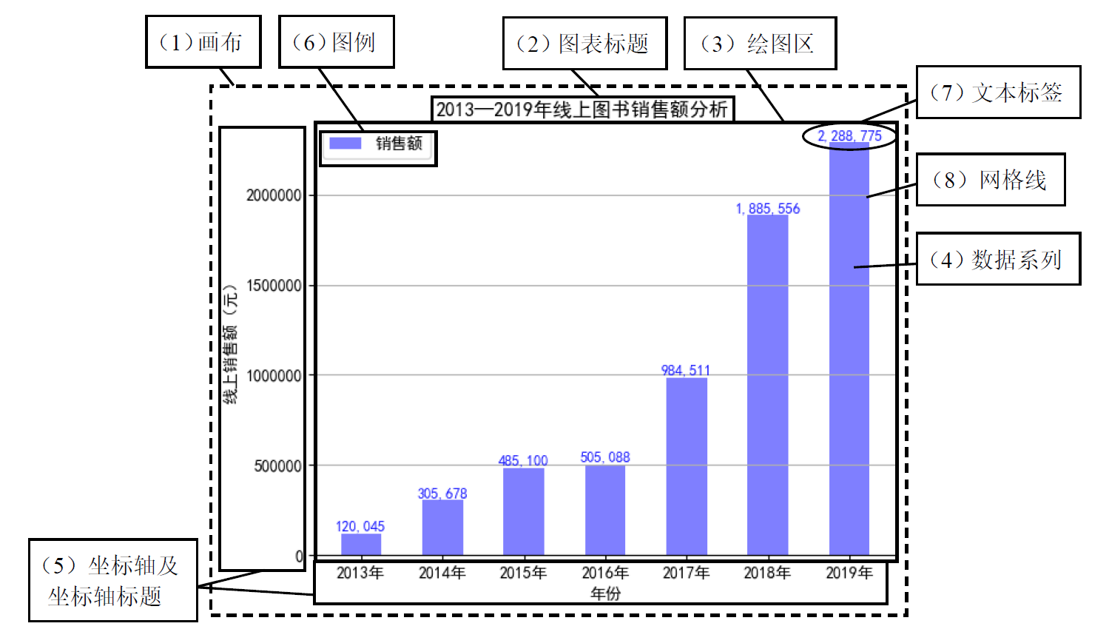
图表的基本组成部分

Slide 8
5.4 Matplotlib概述

Slide 9
Matplotlib简介
安装Matplotlib
Matplotlib图表之初体验

Slide 10
Matplotlib简介
Matplotlib是一个Python 2D绘图库，常用于数据可视化。它能够以多种硬拷贝格式和跨平台的交互式环境生成出版物质量的图形。

Slide 11
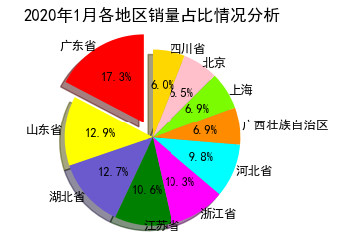
饼形图

Slide 12
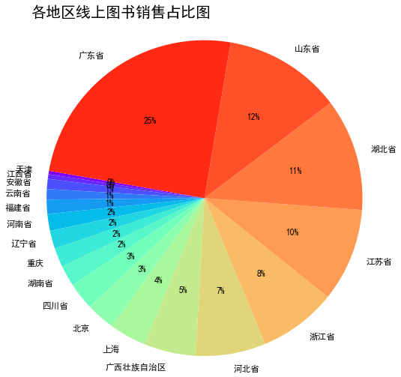
渐变饼形图

Slide 13
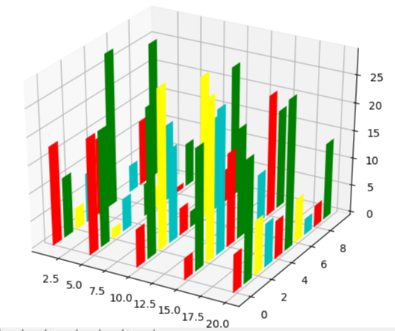
三维柱形图

Slide 14
5.5 图表的常用设置

Slide 15
图表的常用设置
基本绘图plot()函数
设置画布
设置坐标轴
添加文本标签
设置标题和图例
添加注释
调整图表与画布边缘间距
其他设置

Slide 16
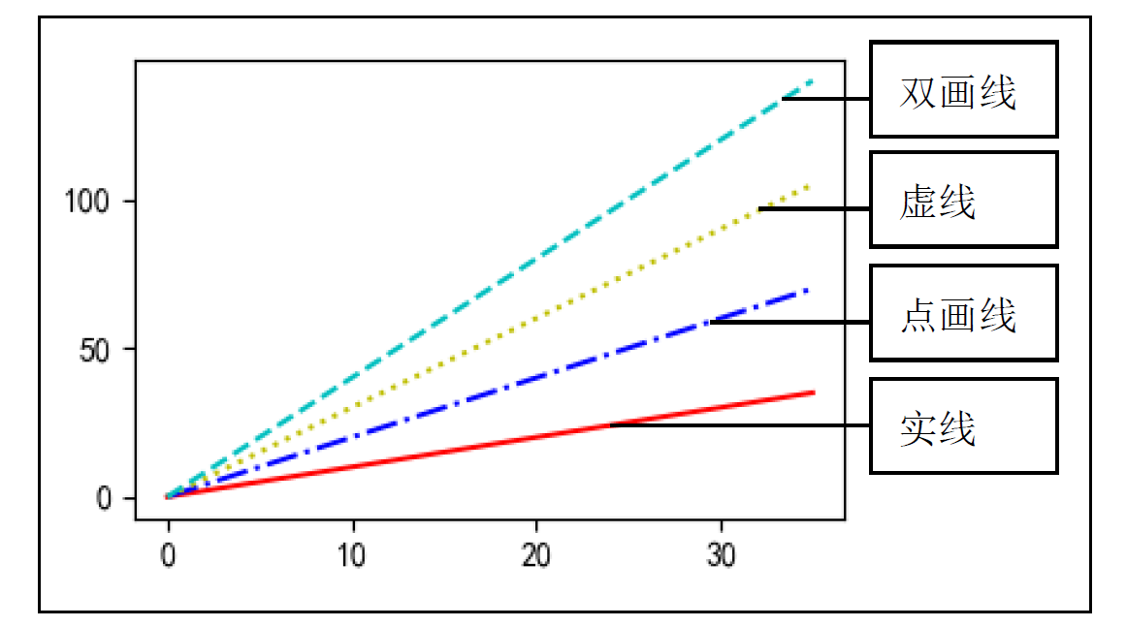
线条样式

Slide 17
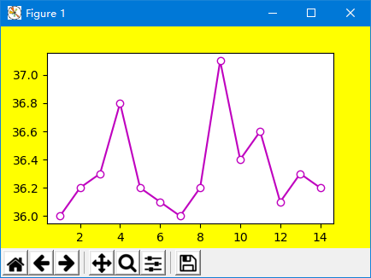
设置画布

Slide 18
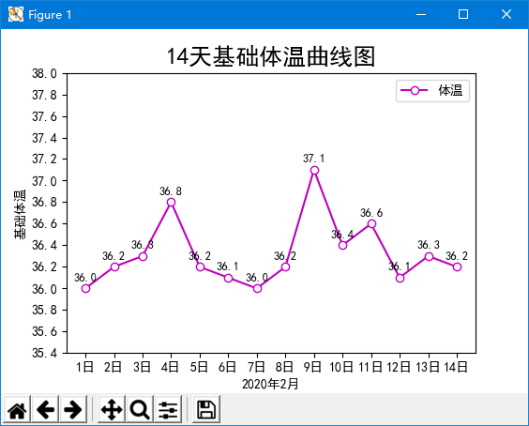
14天基础体温曲线图

Slide 19
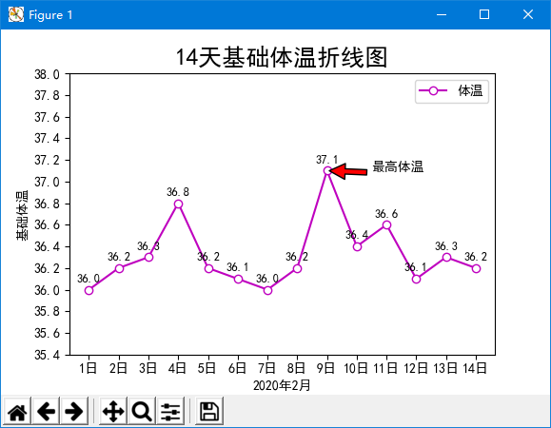
箭头指示最高体温

Slide 20
5.6 常用图表的绘制

Slide 21
绘制折线图
绘制柱形图
绘制直方图
绘制饼形图
绘制散点图
绘制面积图
绘制热力图
绘制箱形图
绘制3D图表
绘制多个子图表
图表的保存

Slide 22
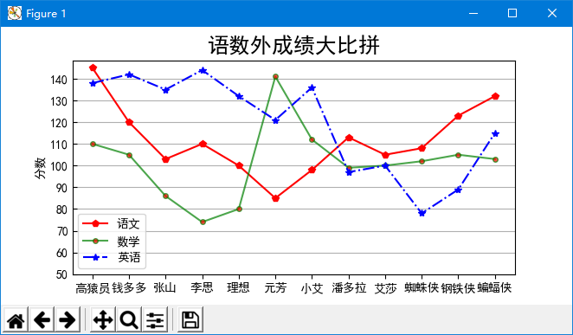
多折线图

Slide 23
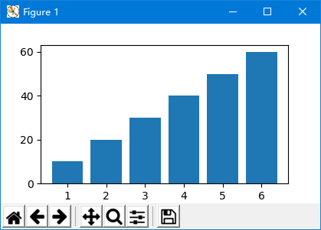
简单柱形图

Slide 24
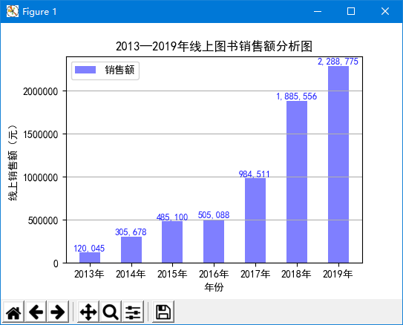
基本柱形图

Slide 25
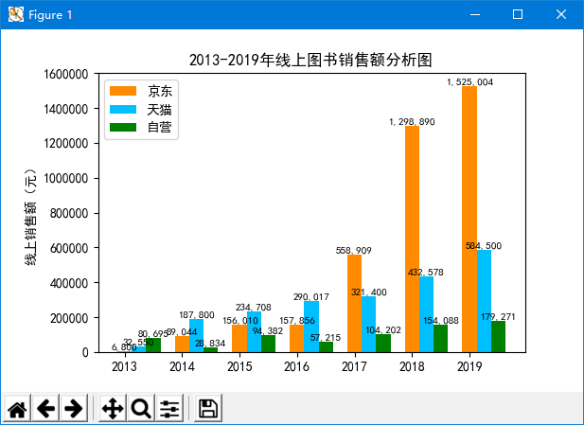
多柱形图

Slide 26
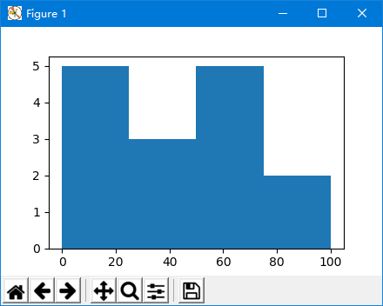
简单直方图

Slide 27
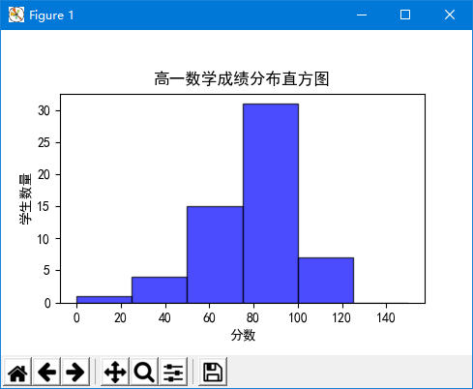
数学成绩分布直方图

Slide 28
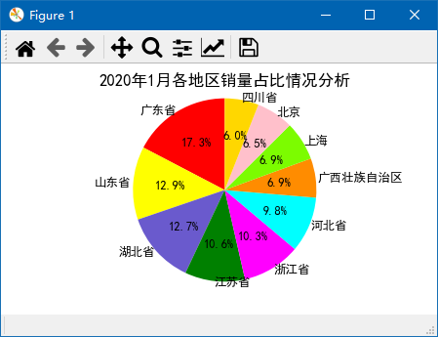
基础饼形图

Slide 29
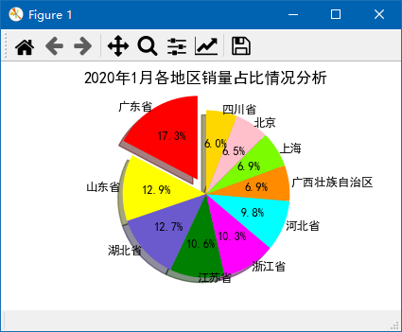
立体感带阴影的饼形图

Slide 30
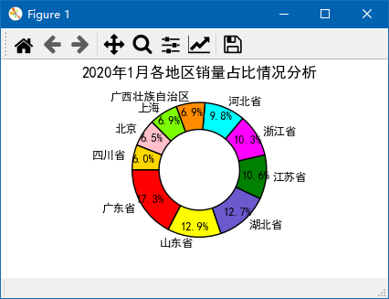
环形图

Slide 31
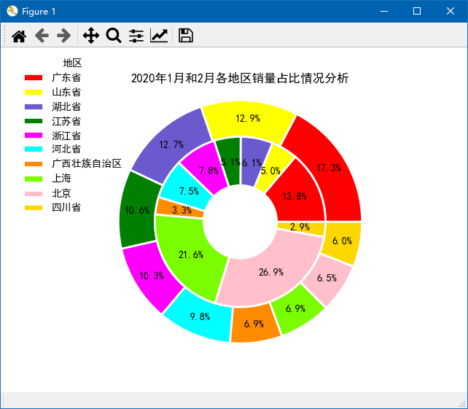
内嵌环形图

Slide 32
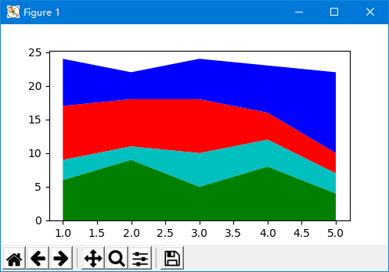
简单面积图

Slide 33
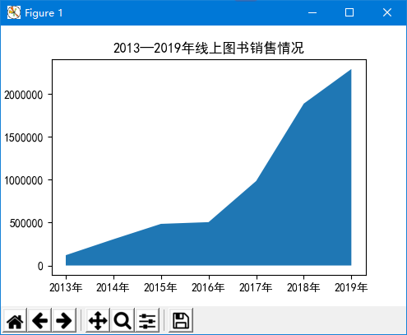
标准面积图

Slide 34
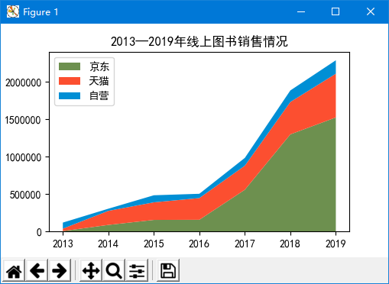
堆叠面积图

Slide 35
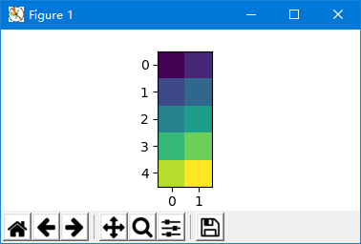
简单热力图

Slide 36
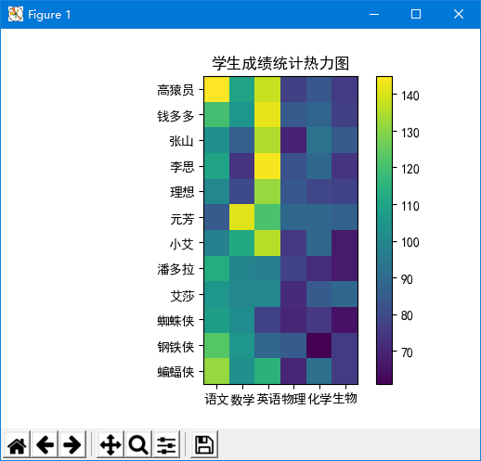
学生成绩统计热力图

Slide 37
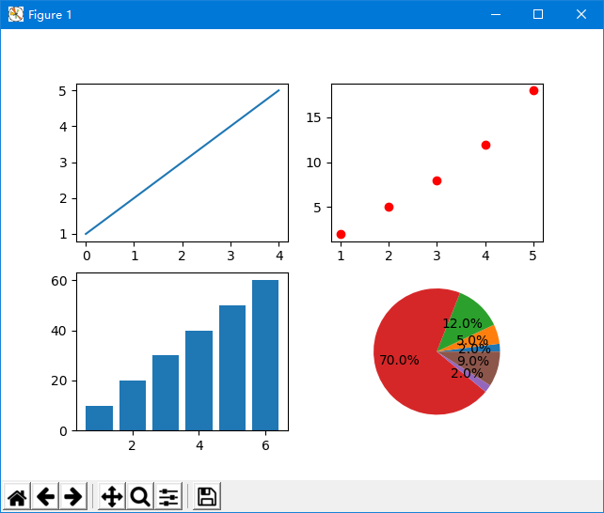
多子图图表

Slide 38
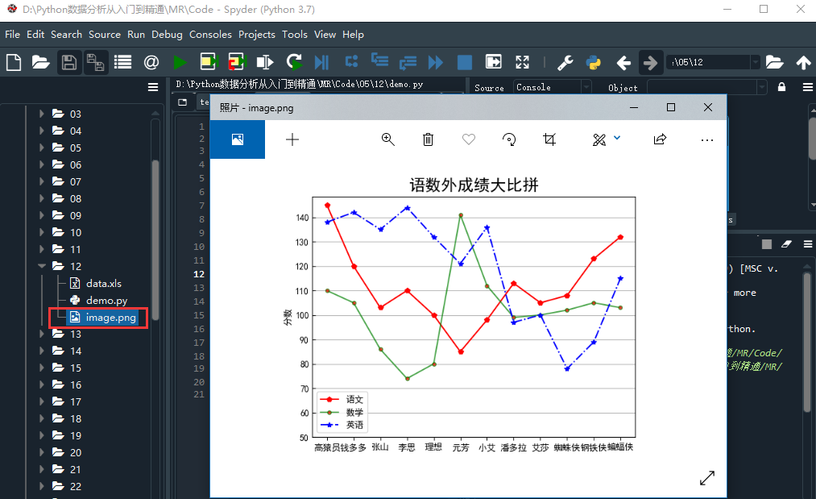
保存后的图表

Slide 39
5.7 综合应用

Slide 40
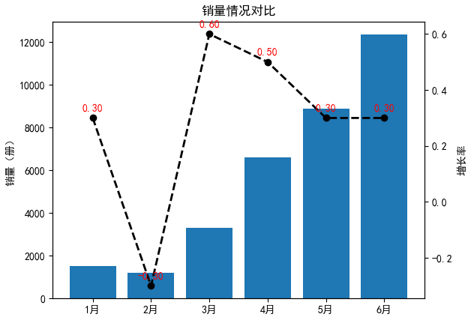
双y轴可视化数据分析图表

Slide 41
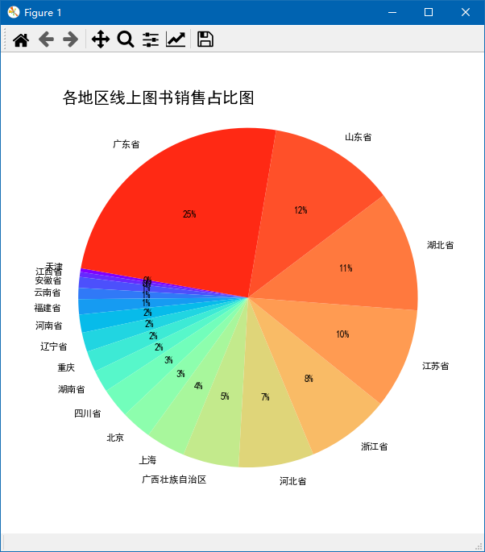
渐变色饼形图

Slide 42
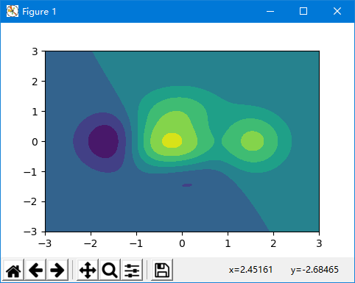
等高线图

Slide 43
5.8 小结

Slide 44
小结
本章用大量的举例详细地介绍了Matplotlib图表，其根本在于能够使读者全面透彻地了解和掌握最基础的图表，并应用到实际数据统计分析工作中，同时也为以后学习其他绘图库奠定坚实的基础。

